Slide 1
Fächerübergreifendes Methoden- und Mediencurriculum …eine Einführung
Zusammengestellt von Horst Sulewski (LSA, Sachgebiet Medienbildung)

Slide 2
Auf den folgenden Seiten erfahren Sie etwas über:
1
2
die aktuellen Rahmenbedingungen der schulischen Medienbildung im allgemeinen
das weite Feld dessen, was Medienbildung alles umfasst
die Dimensionen der Medienkompetenz
das Medien- und Methodencurriculum und wie Sie an Ihrer Schule entwickeln können
3

Slide 3
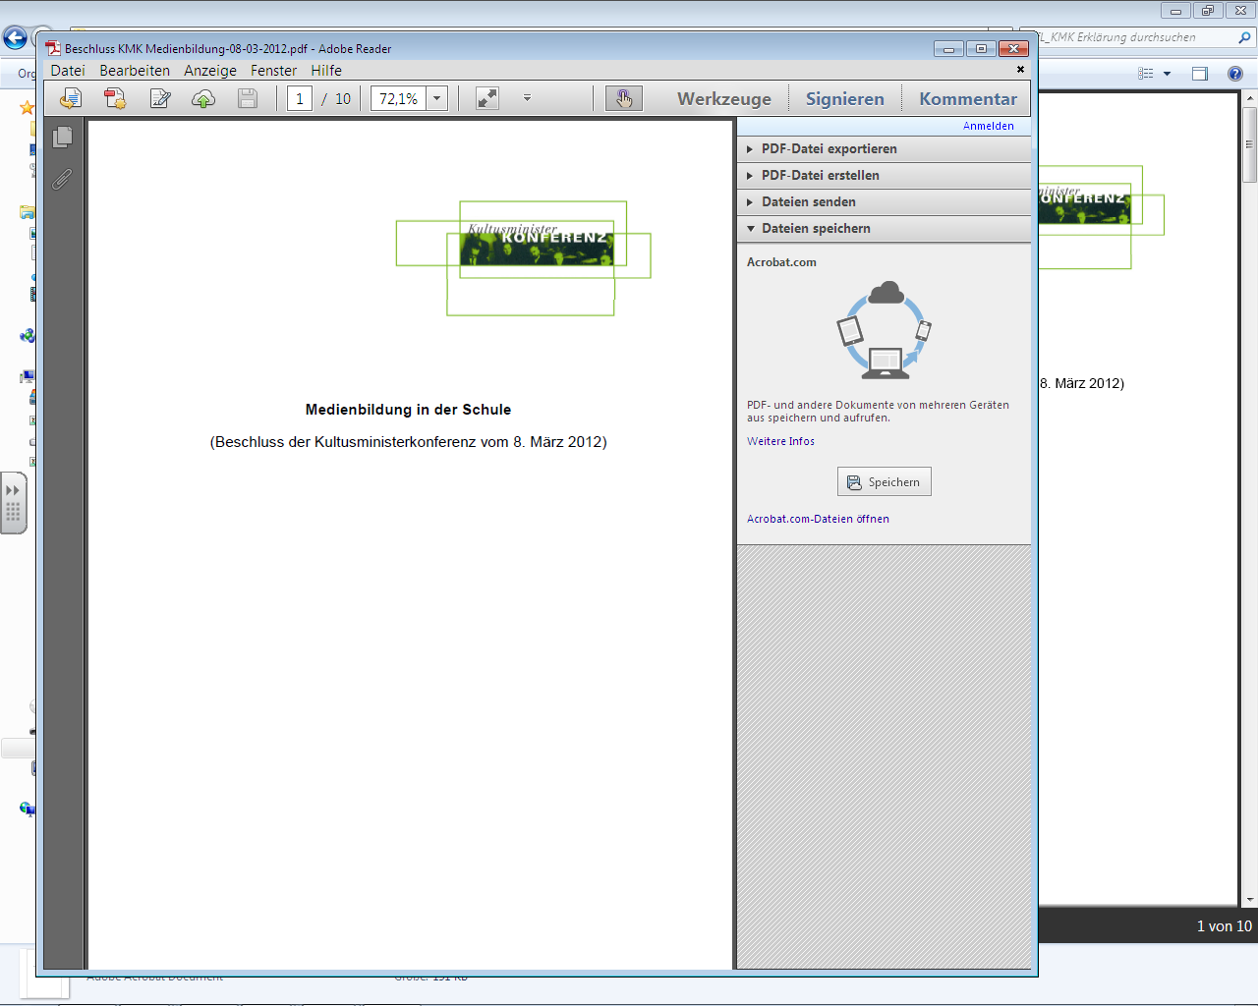
Ein erster Blick:
Schulische Medienbildung heute_1
„Schulische Medienbildung versteht sich als dauerhafter, pädagogisch strukturierter und begleiteter Prozess der konstruktiven und kritischen Auseinandersetzung mit der Medienwelt.“
[KMK-Erklärung, 2012; Hervorhebungen hs]

Slide 4
Medientag Weilburg 2014
Ein erster Blick:
Schulische Medienbildung heute_2
„Sie zielt auf den Erwerb und die fortlaufende Erweiterung von Medienkompetenz; also jener
Kenntnisse, Fähigkeiten und Fertigkeiten, die ein sachgerechtes, selbstbestimmtes, kreatives und sozial verantwortliches Handeln in der medial geprägten Lebenswelt ermöglichen.“
[KMK-Erklärung, 2012; Hervorhebungen hs]

Slide 5
Medientag Weilburg 2014
Ein erster Blick:
Schulische Medienbildung heute_3
Da Medienkompetenz an keinem anderen Ort hergestellt wird,
„ist eine grundlegende, umfassende und systematische Medienbildung im Rahmen der schulischen Bildung erforderlich.
Zudem ist zeitgemäße Bildung in der Schule nicht ohne Medienbildung denkbar;
sie ist als wichtiger Beitrag zu Lernprozessen zu sehen, die aus Wissen und Können, Anwenden und Gestalten sowie Reflektieren, Bewerten, Planen und Handeln erwachsen.“
[KMK-Erklärung, 2012; Hervorhebungen hs]

Slide 6
Medientag Weilburg 2014
Ein erster Blick:
Schulische Medienbildung heute_4
„Medienkompetenz
leistet einen Beitrag zu persönlichen und beruflichen Entwicklungsperspektiven und kann mit Blick auf Medienwirkungs- und Mediennutzungsrisiken präventiv wirken.“
[KMK-Erklärung, 2012; Hervorhebungen hs]

Slide 7
Auf den folgenden Seiten erfahren Sie etwas über:
1
2
die aktuellen Rahmenbedingungen der schulischen Medienbildung im allgemeinen
das weite Feld dessen, was Medienbildung alles umfasst
die Dimensionen der Medienkompetenz
das Medien- und Methodencurriculum und wie Sie an Ihrer Schule entwickeln können
3

Slide 8
Was alles dazu gehört:
Felder der Medienbildung
….nur einige Beispiele , um die Vielzahl der Themen anzudeuten
Identitätsbildung und Medien
Sozialisation und damit Identitätsbildung ist heute mehr den je durch Medien geprägt. In einer Gesellschaft, in der traditionelle Orientierungsmuster eine immer geringere Relevanz besitzen, suchen sich Kinder und Jugendliche in zunehmendem Maße Vorbilder für ihre Handlungsoptionen in einer medial geformten Pseudo-Realität.

Slide 9
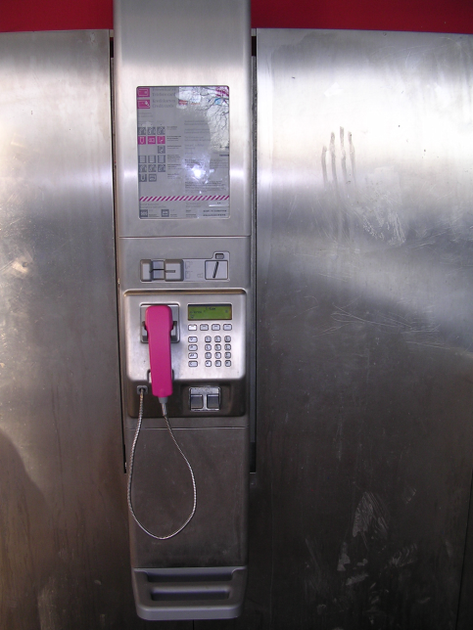
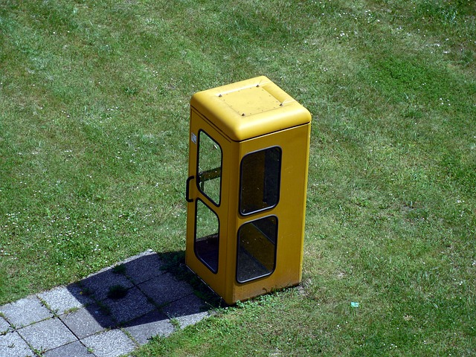
Was alles dazu gehört:
Felder der Medienbildung
Public Domain CC0
http://upload.wikimedia.org/wikipedia/commons/b/bc/Telephone_cell.jpg
Public Domain CC0
Öffentlich und Privat
Die Bereiche verschieben sich unaufhaltsam. Stehen wir vor einem Ende des Privatheit ?

Slide 10
Was alles dazu gehört:
Felder der Medienbildung
einige Beispiele , um die Vielzahl der Themen anzudeuten
Gewalt und Medien

Slide 11
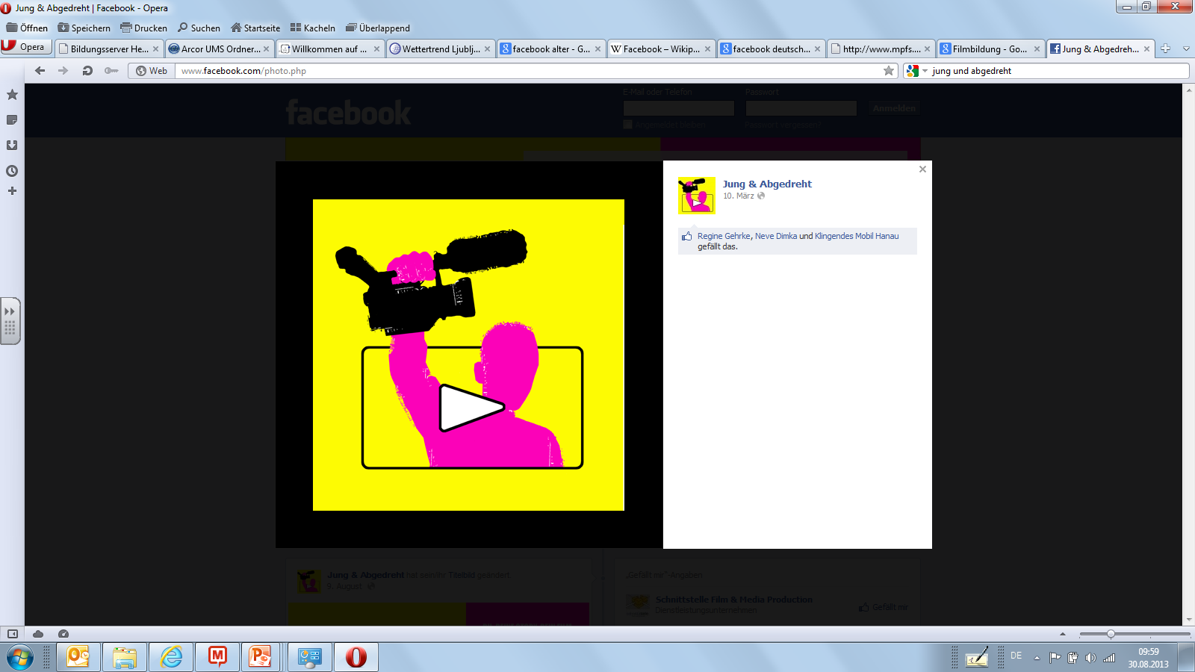
Was alles dazu gehört:
Felder der Medienbildung
Filmbildung
Notes:
<Nummer>

Slide 12
Was alles dazu gehört:
Felder der Medienbildung
(Fantasy-)Literatur

Slide 13
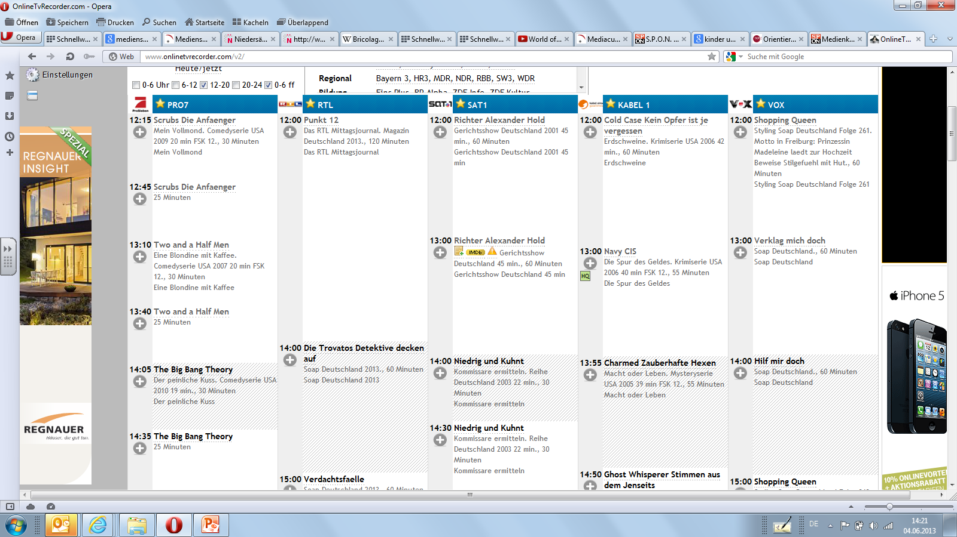
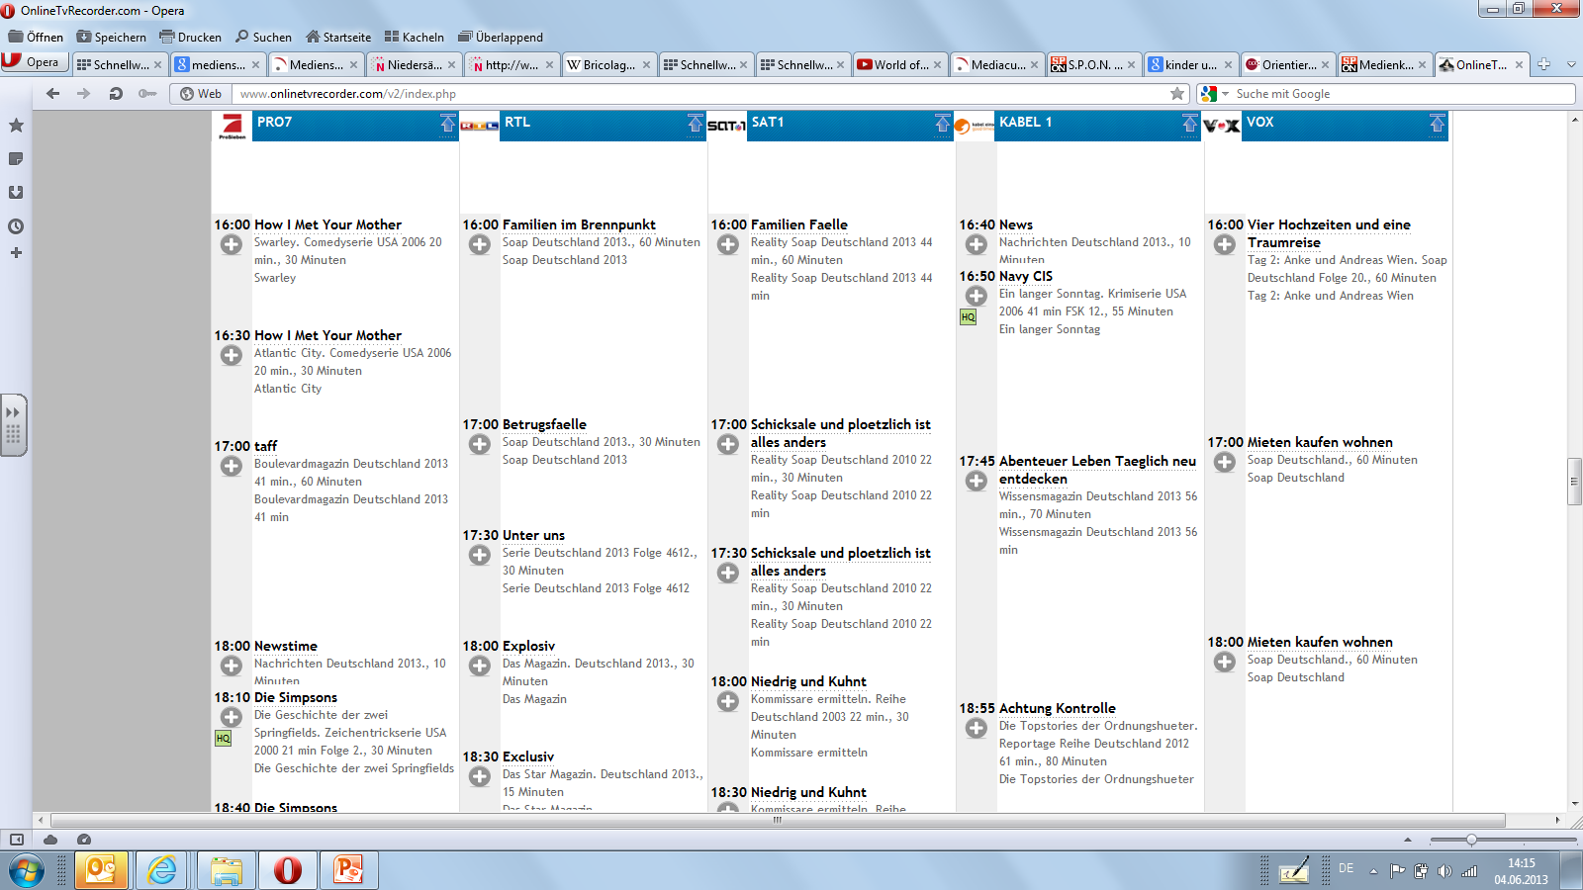
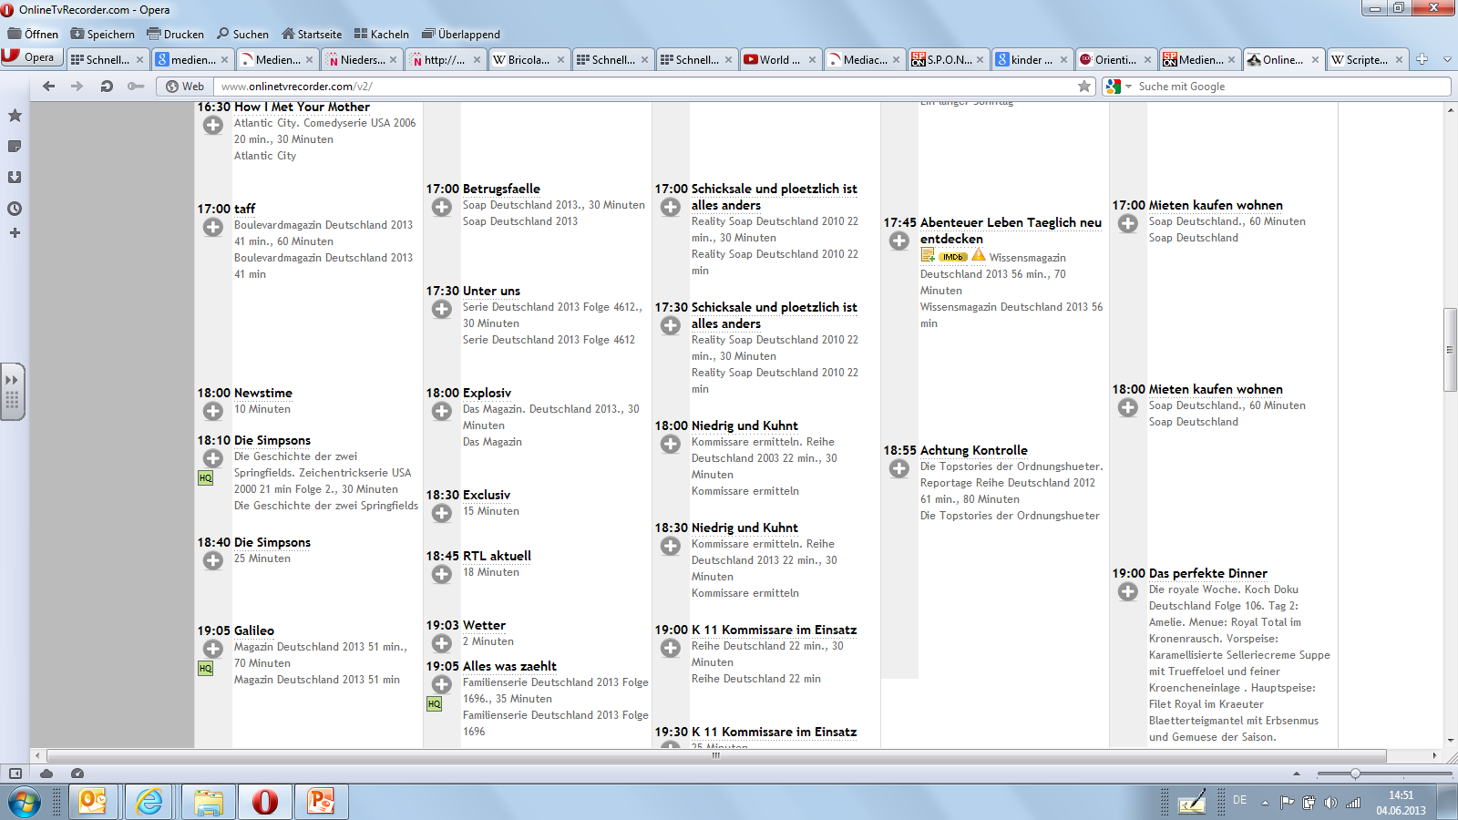
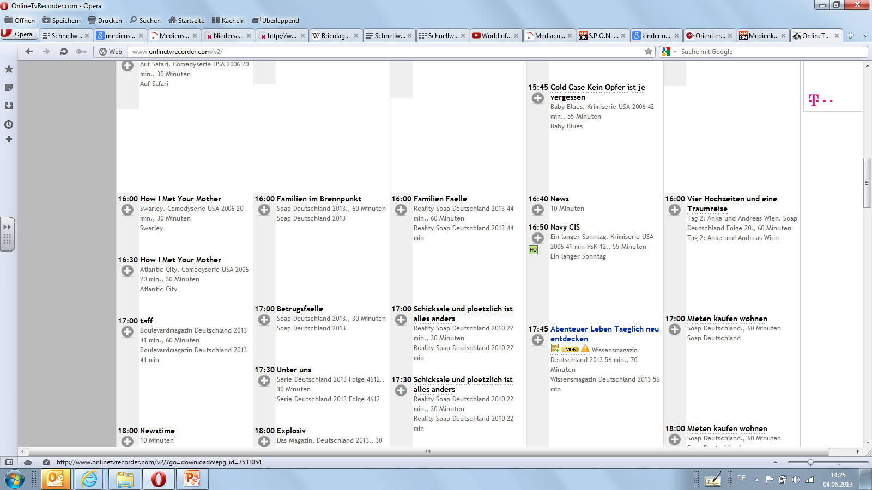
Was alles dazu gehört:
Felder der Medienbildung
Fernsehen an einem Dienstagnachmittag im Juni 2013: Scripted-Reality überall
Notes:
<Nummer>

Slide 14
Auf den folgenden Seiten erfahren Sie etwas über:
1
2
die aktuellen Rahmenbedingungen der schulischen Medienbildung im allgemeinen
das weite Feld dessen, was Medienbildung alles umfasst
die Dimensionen der Medienkompetenz
das Medien- und Methodencurriculum und wie Sie an Ihrer Schule entwickeln können
3

Slide 15
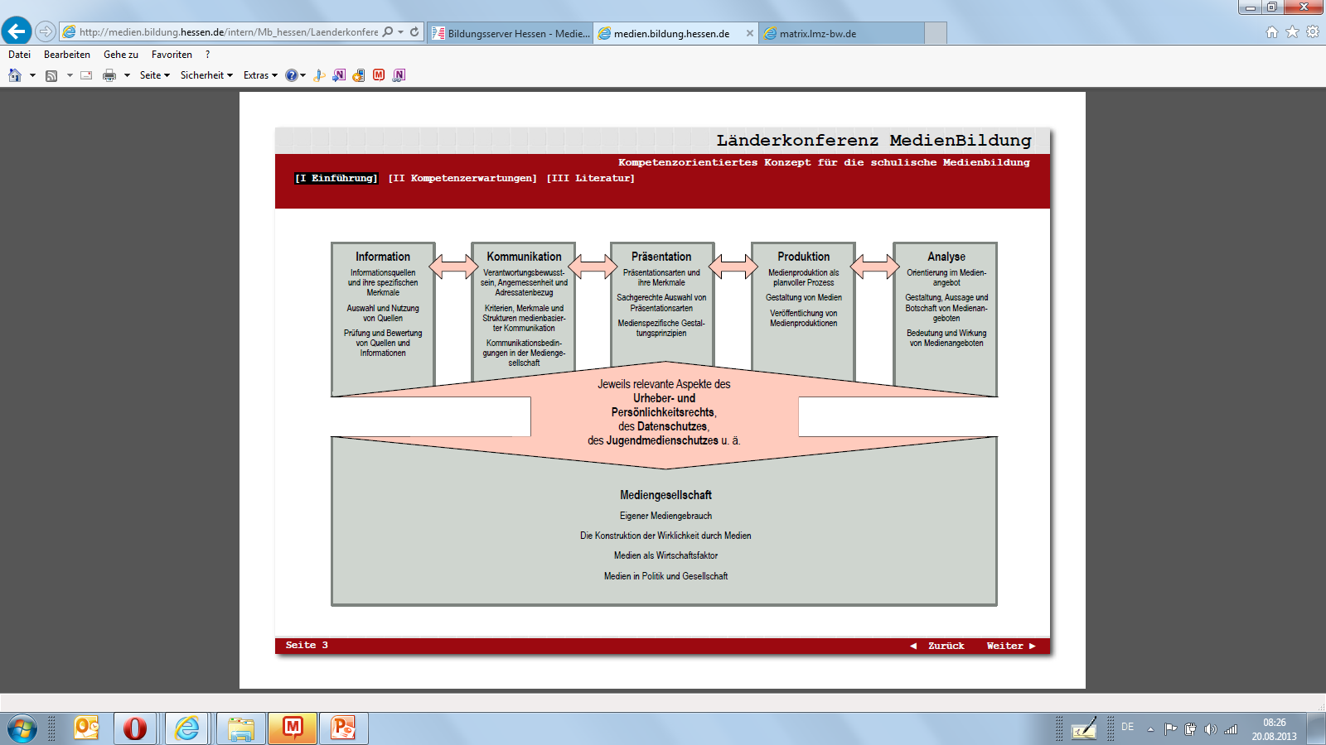
Mehr als IT-Wissen Dimensionen der Medienkompetenz
Quelle: LKM-Positionspapier , 2008
Ein schon etwas älterer, aber noch immer richtungsweisender Ansatz, der bundesweiten Vereinigung der Landesmedienzentren (LKM)

Slide 16
Mehr als IT-Wissen Dimensionen der Medienkompetenz
Vorgaben der Hessischen Kerncurricula:
„Medienkompetenz:
Die Lernenden finden Zugang zu unterschiedlichen Medien - darunter auch zu Neuen Medien - und nehmen eigenverantwortlich das Recht wahr, selbst über die Preisgabe und Verwendung ihrer personenbezogenen Daten zu bestimmen (informationelle Selbstbestimmung). Sie nutzen Medien kritisch-reflektiert, gestalterisch und technisch sachgerecht. Sie präsentieren ihre Lern- und Arbeitsergebnisse mediengestützt."
(aus: Hessische Kerncurricula; Kap.: Überfachliche Kompetenzen).

Slide 17
Auf den folgenden Seiten erfahren Sie etwas über:
1
2
die aktuellen Rahmenbedingungen der schulischen Medienbildung im allgemeinen
das weite Feld dessen, was Medienbildung alles umfasst
die Dimensionen der Medienkompetenz
das Medien- und Methodencurriculum und wie Sie an Ihrer Schule entwickeln können
3

Slide 18
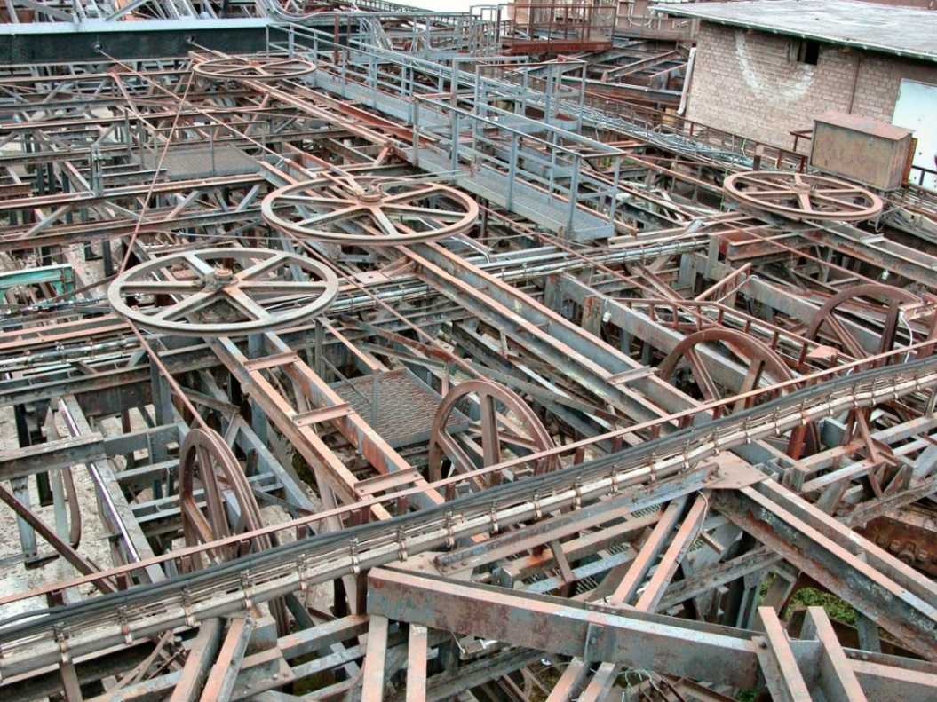
Orientierungshilfen, Wegmarken und Ideen auf dem Weg zu einem Methoden -& Mediencurriculum

Slide 19
Mehr als IT-Wissen Dimensionen der Medienkompetenz
Überfachliches
Mediencurriculum
Umsetzung der in den Kerncurricula formulierten überfachlichen Kompetenzen der Medienbildung in den allen Fächern
Formulierung verbindlicher Kompetenzprofile für bestimmte Klassenstufen (zunächst Übergangs- und Abschlussprofile: Klasse 4, 10, 13)

Slide 20
Mehr als IT-Wissen Dimensionen der Medienkompetenz
Recherchieren & Auswählen
Kommunizieren & Kooperieren
Der hessische Vorschlag
Produzieren & Präsentieren
Analysieren & Reflektieren
Mediengesellschaft & -recht verstehen

Slide 21
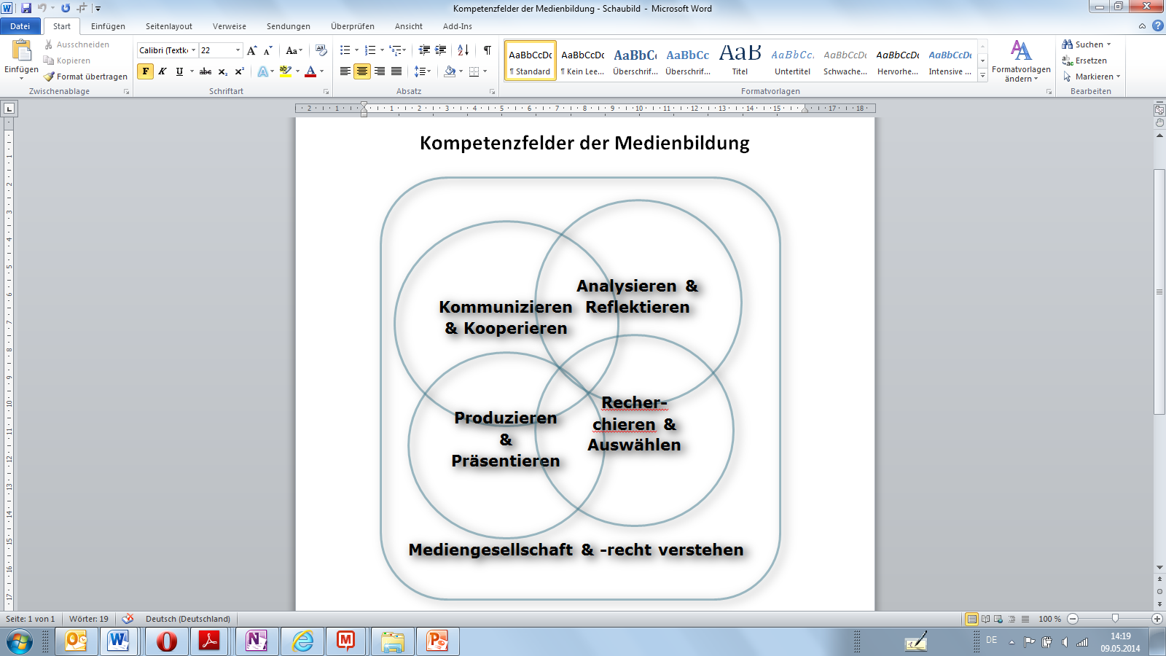
Mehr als IT-Wissen Dimensionen der Medienkompetenz
Eher Schnittmengen als trennscharfe Bereiche

Slide 22
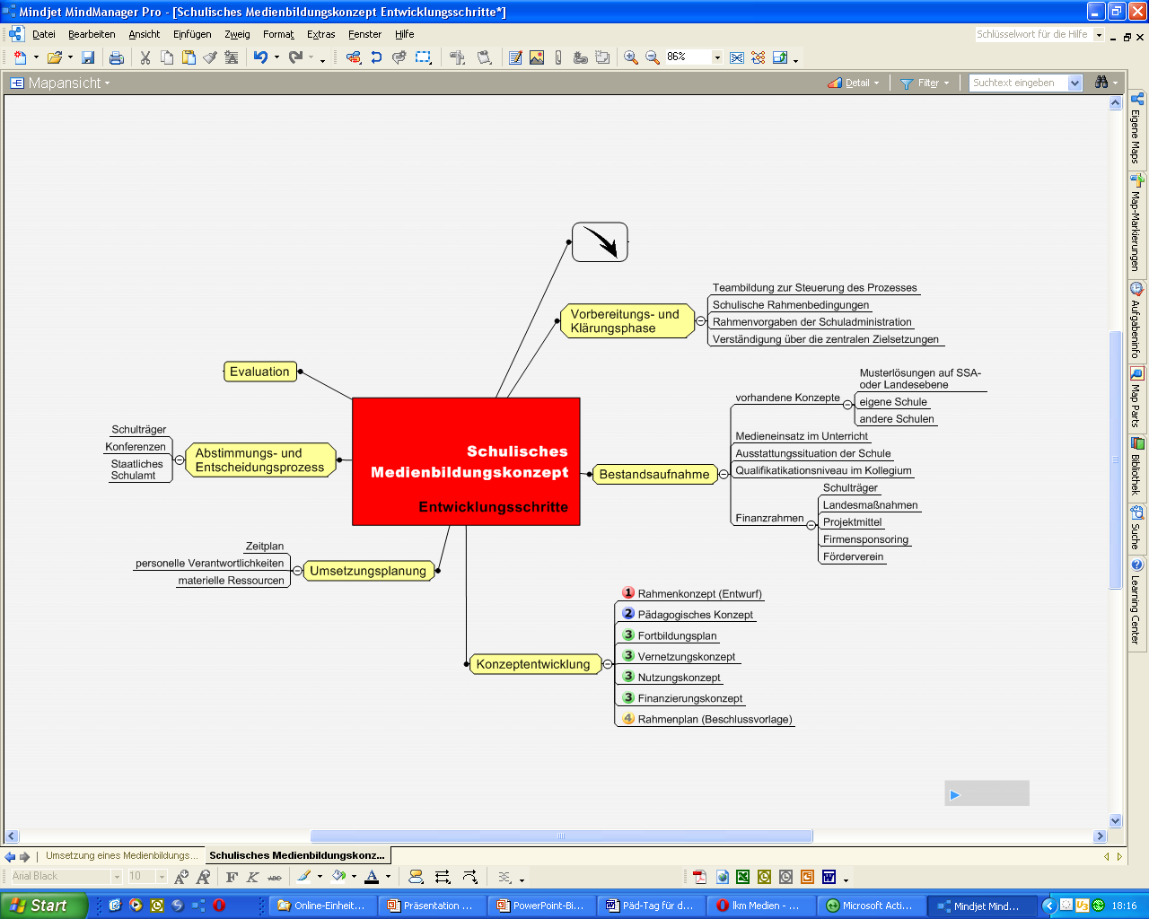
Teil des Medienbildungskonzeptes:
Das Methoden- und Mediencurriculum

Slide 23
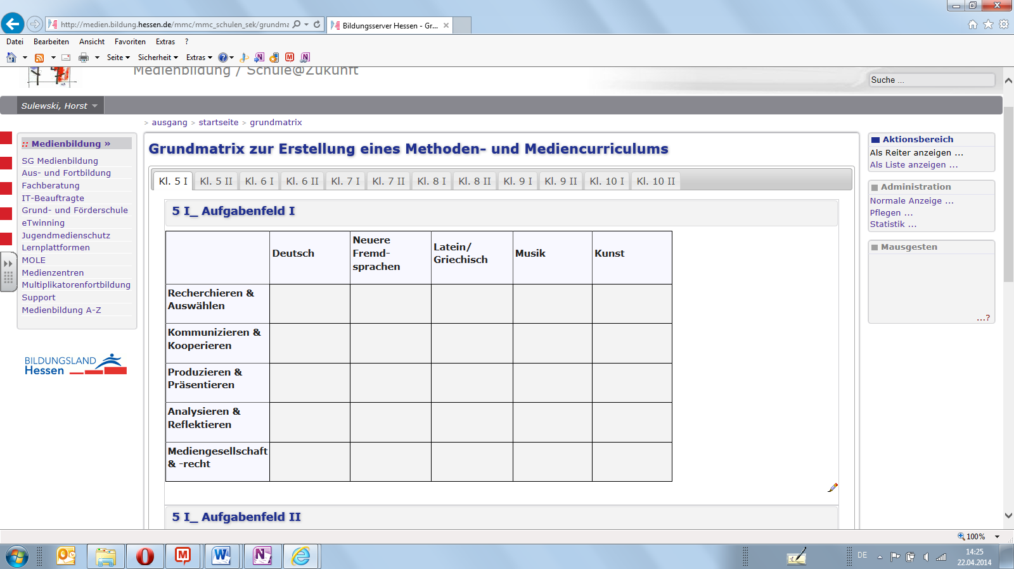
Teil des Medienbildungskonzeptes:
Das Methoden- und Mediencurriculum

Slide 24
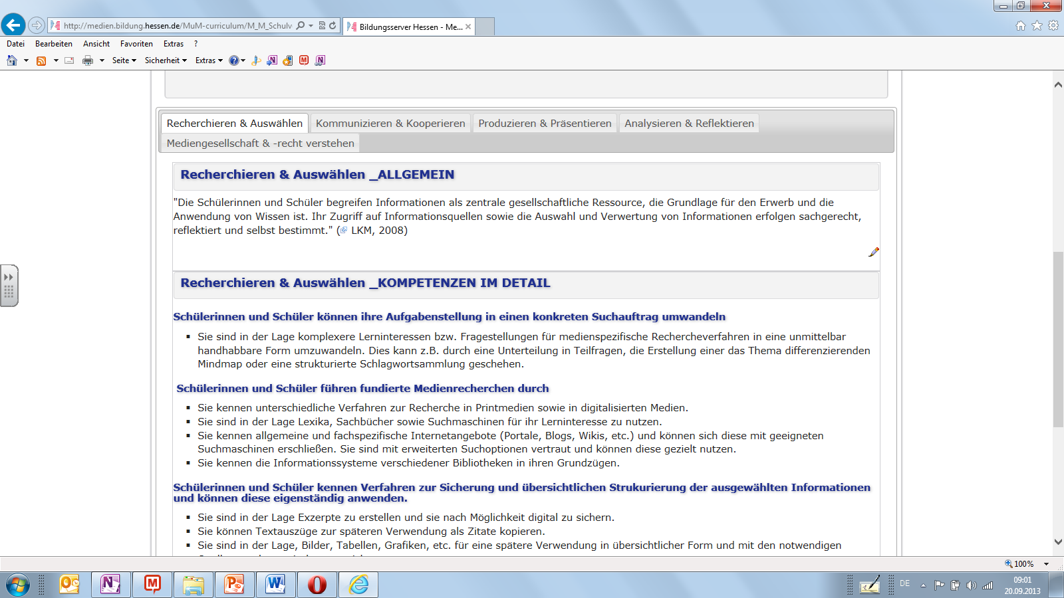
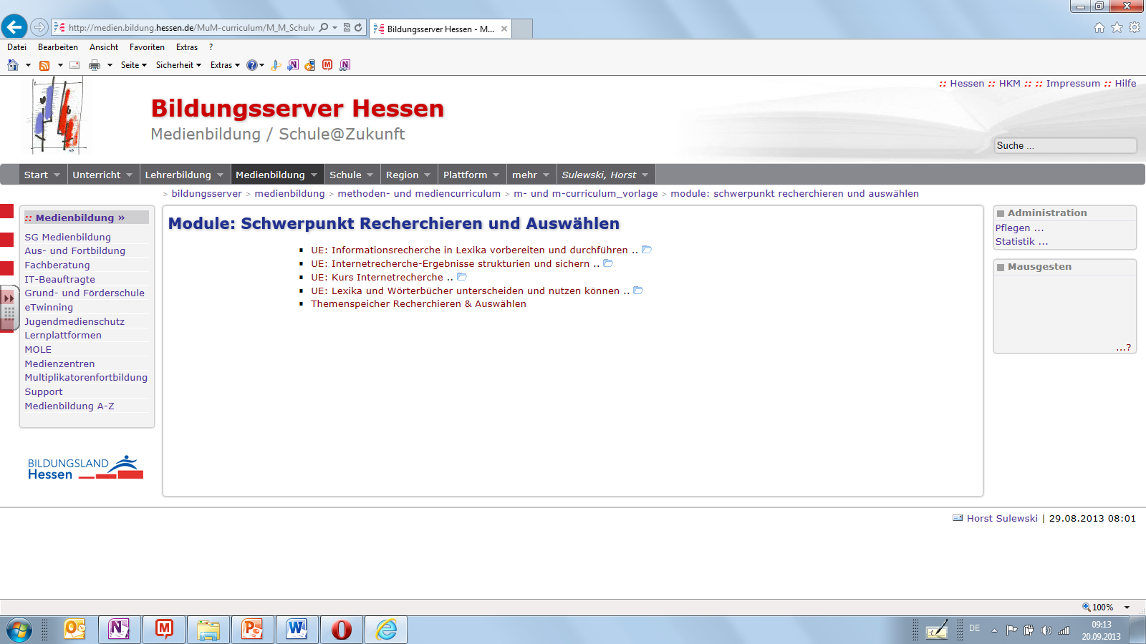
Das Methoden- und Mediencurriculum
Verteilung der Aufgaben /UEs zw. den Fächern
Kompetenzprofile
Unterrichtseinheiten

Slide 25
Teil des Medienbildungskonzeptes:
Das Medien- und Methodencurriculum
Kompetenzen
Zuordnung der UE zu Kompetenzbereichen
Bezug zum Kerncurriculum/Lehrplan
Konkrete Kompetenzerwartungen
Vorkenntnisse der Schüler
UE-Beschreibung
Stundenübersicht
Details der UE - Differenzierungsmöglichkeiten
Materialien
Benötigte Medien und Technik
Arbeitsblätter/-material zu dieser UE
Materialien in Schulbüchern
Weiterführende Ideen/Alternative UE
Vorbereitungshinweise/-hilfen
Aufbau einer UE

Slide 26
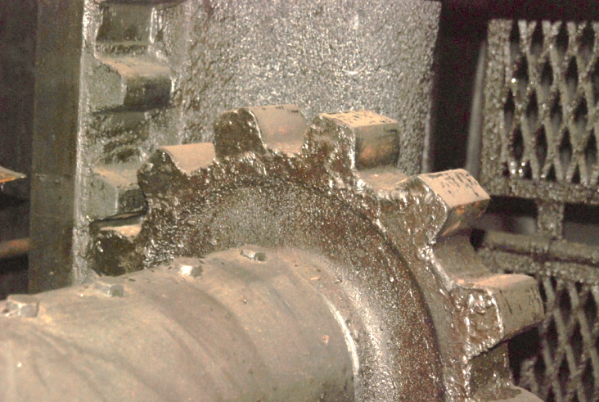
Medienbildung im Unterricht
Kein Papier, sondern ein Prozess
Schulische Steuergruppe
…wo anfangen ?
Schulleitung
Prioritätensetzung
Verbindlichkeiten herstellen
Rahmenkonzept (GK-Beschluss)
Unterstützungssysteme (Fachberater, Medienzentren, SSA, …) einbeziehen
Testlauf in einem überschaubaren Bereich
Schwerpunkte setzen – Strukturierungen versuchen (Pädagogischer Tag)
Evaluation vorhandener UE in den Fächern (Fachkonferenz)

